Slide 1

HTML semantika CSS pagrindai
Emilis Kiškis
1 LYGIS
1 DALIS
2022-03-24
Front-end programavimas su HTML / CSS / JS

Slide 2
Šiandien išmoksite
HTML semantika | CSS pagrindai
01
HTML semantinė puslapio struktūra
02
CSS sintaksė
03
Paprasčiausios CSS savybės (properties)

Slide 3
Ypatingoji HTML žymė - komentaras
HTML semantika | CSS pagrindai
HTML egzistuoja ypatingas elementas – komentaras (angl. comment).
Jis rašomas taip: <!-- Komentaras -->
Pvz.:
<ul>
<li>Oh I do like to be beside the seaside</li>
<li>Oh I do like to be beside the sea</li>
<!–– Do we need this part? -->
<li>Although in the North of England</li>
<li>It never stops raining</li>
<li>Oh well... </li>
</ul>

Slide 4
HTML (puslapio) dokumento ir svetainės struktūra
HTML semantika | CSS pagrindai
Interneto svetainės gali atrodyti ir atrodys gana skirtingai viena nuo kitos, tačiau jos visos turi panašius standartinius komponentus:
Header – paprastai atvaizduojamas viršuje, kaip didelė juosta su didele antrašte, logotipu ir galbūt porašte.
Navigation bar – yra nuorodos į pagrindines svetainės skiltis, paprastai vaizduojami meniu mygtukais, nuorodomis ar skirtukais.
Main content – didžioji dalis unikalaus tam tikro tinklalapio turinio.
Sidebar – tam tikra periferinė informacija, nuorodos, citatos, skelbimai ir kt.
Footer – juostelė puslapio apačioje, kurioje yra papildoma arba kontaktinė informacija, pranešimai apie autorių teises ir pan.

Slide 5
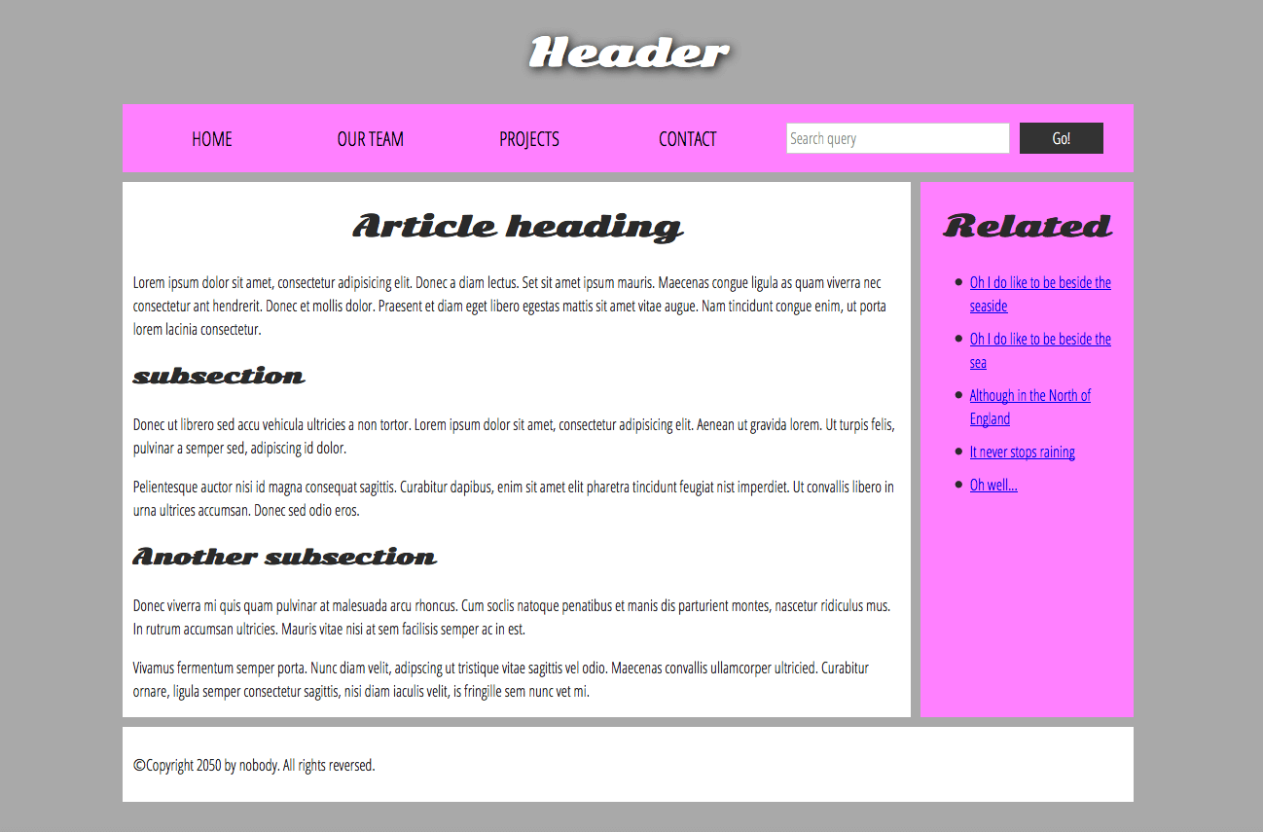
HTML (puslapio) dokumento ir svetainės struktūra
HTML semantika | CSS pagrindai
Tipinę svetainę būtų galima susisteminti maždaug taip:

Slide 6
HTML naudojimas turinio struktūrizavimui
HTML semantika | CSS pagrindai
Savo HTML kode galite pažymėti turinio sekcijas pagal jų funkcionalumą – galite naudoti elementus, kurie vienareikšmiškai atspindi aukščiau aprašytas turinio sekcijas, o pagalbinės technologijos, pvz., ekrano skaitytuvai (angl. screenreaders), gali atpažinti tuos elementus ir padėti atlikti tokias užduotis kaip „rasti pagrindinę navigaciją“ arba „rasti pagrindinį turinį“.
Norint įgyvendinti tokį (ar kitą) semantinį žymėjimą, HTML pateikia specialias žymas, kurias galite naudoti tokiems blokams atvaizduoti, pavyzdžiui:
header: <header>
navigation bar: <nav>
main content: <main>, su įvairiais turinio poskyriais, kuriuos žymi elementai <article> ir <section>
sidebar: <aside>; dažnai dedama į vidų <main>
footer: <footer>

Slide 7
HTML naudojimas turinio struktūrizavimui
HTML semantika | CSS pagrindai
HTML išdėstymo elementai išsamiau (1 dalis):
<main> skirta unikaliam turiniui, skirtam tik šiam puslapiui. <main> naudokite tik vieną kartą puslapyje ir įdėkite jį tiesiai į „kūną“ (<body>). Idealiu atveju tai neturėtų būti įdėta į kitus elementus.
<article> prideda susijusio turinio bloką, kuris yra prasmingas atskirai be likusio puslapio (pvz., vieno tinklaraščio įrašo).
<section> yra panašus į <article>, tačiau jis labiau skirtas vienos puslapio dalies, kuri sudaro vieną funkcionalumą, grupavimui (pvz., mažas žemėlapis arba straipsnio antraštių ir santraukų rinkinys). Geriausia praktika yra pradėti kiekvieną skyrių nuo antraštės; taip pat atkreipkite dėmesį, kad galite suskaidyti <article> į skirtingus <section> arba <section> į skirtingus <article>, priklausomai nuo konteksto.

Slide 8
HTML naudojimas turinio struktūrizavimui
HTML semantika | CSS pagrindai
HTML išdėstymo elementai išsamiau (2 dalis):
<aside> yra turinio, kuris nėra tiesiogiai susijęs su pagrindiniu turiniu, tačiau gali suteikti su juo netiesiogiai susijusios papildomos informacijos (žodyno įrašai, autoriaus biografija, susijusios nuorodos ir kt.).
<header> reiškia įvadinio turinio grupę. Jei tai yra <body> vaikas, jis apibrėžia visuotinę tinklalapio antraštę, tačiau, jei tai yra <article> arba <section> vaikas, jis nurodo konkrečią antraštę šiam skyriui (stenkitės to nesupainioti su pavadinimais ir antraštėmis).
<nav> yra pagrindinė puslapio naršymo funkcija. Antrinės nuorodos ir pan. navigacijoje nebus.
<footer> reiškia puslapio galutinio turinio grupę.

Slide 9
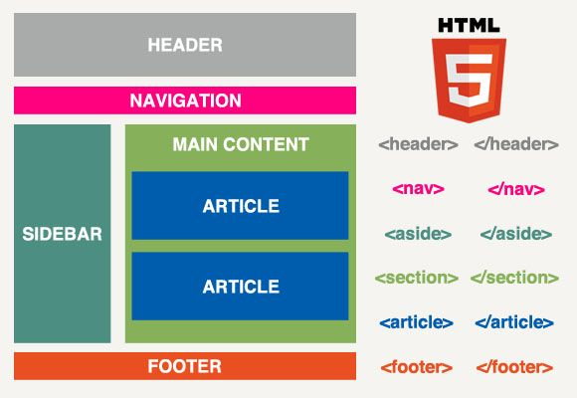
HTML naudojimas turinio struktūrizavimui
HTML semantika | CSS pagrindai

Slide 10
HTML naudojimas turinio struktūrizavimui
HTML semantika | CSS pagrindai
Patikrinkime pavyzdinę svetainės struktūrą.
Nuoroda GitHub: https://github.com/mdn/learning-area/blob/master/html/introduction-to-html/document_and_website_structure/index.html

Slide 11
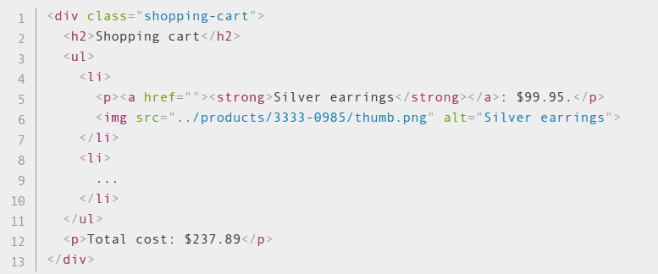
HTML naudojimas turinio struktūrizavimui
HTML semantika | CSS pagrindai
Semantinės reikšmės neturintys HTML “įvyniotojai” (angl. Non-semantic wrappers).
Kartais galite susidurti su situacija, kai nerandate idealaus semantinio elemento, kad galėtumėte sugrupuoti kai kuriuos elementus arba apvynioti turinį. Kartais galite tiesiog sugrupuoti elementų rinkinį, kad paveiktumėte juos visus kaip vieną esybę su tam tikra CSS ar „JavaScript“ komanda.
Tokiais atvejais HTML pateikia elementus <div> ir <span>. Geriausia juos naudoti su tinkamu klasės atributu, kad pateiktumėte tam tikrą etiketę, kad juos būtų galima lengvai pritaikyti.
Pvz.:

Slide 12
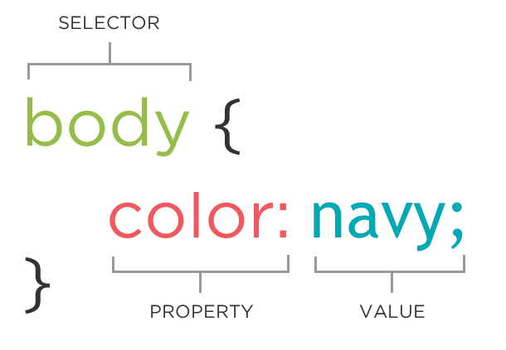
CSS sintaksė
HTML semantika | CSS pagrindai

Slide 13
CSS sintaksė
HTML semantika | CSS pagrindai
Daugiau pavyzdžių:
h1 {
color: red;
}
p {
color: blue;
background-color: #efefef;
}
p > em {
font-weight: bold;
}

Slide 14
CSS vertės ir vienetai
HTML semantika | CSS pagrindai
CSS aukštis ir plotis (CSS Height and Width)
Aukščio (height) ir pločio (width) savybės naudojamos nustatant elemento aukštį ir plotį.
Pvz.:
div {
height: 200px;
width: 50%;
background-color: powderblue;
}

Slide 15

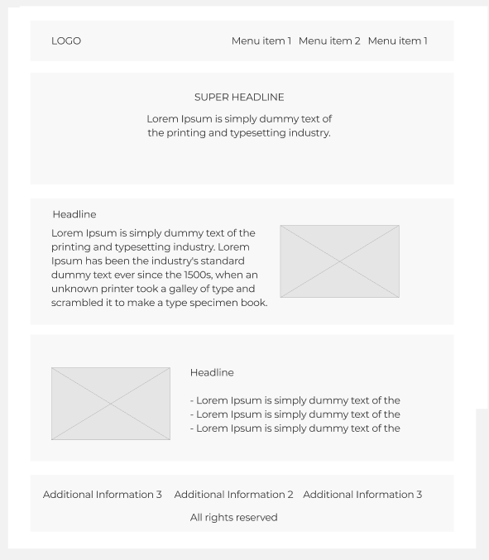
HTML semantika | CSS pagrindai
Užduotis nr. 1
Pasirinkite žinių ar kito pobūdžio mėgstamą internetinį puslapį ir atkartokite jį naudodami aptartas HTML žymas (<main>, <section> ir t.t.).

Slide 16
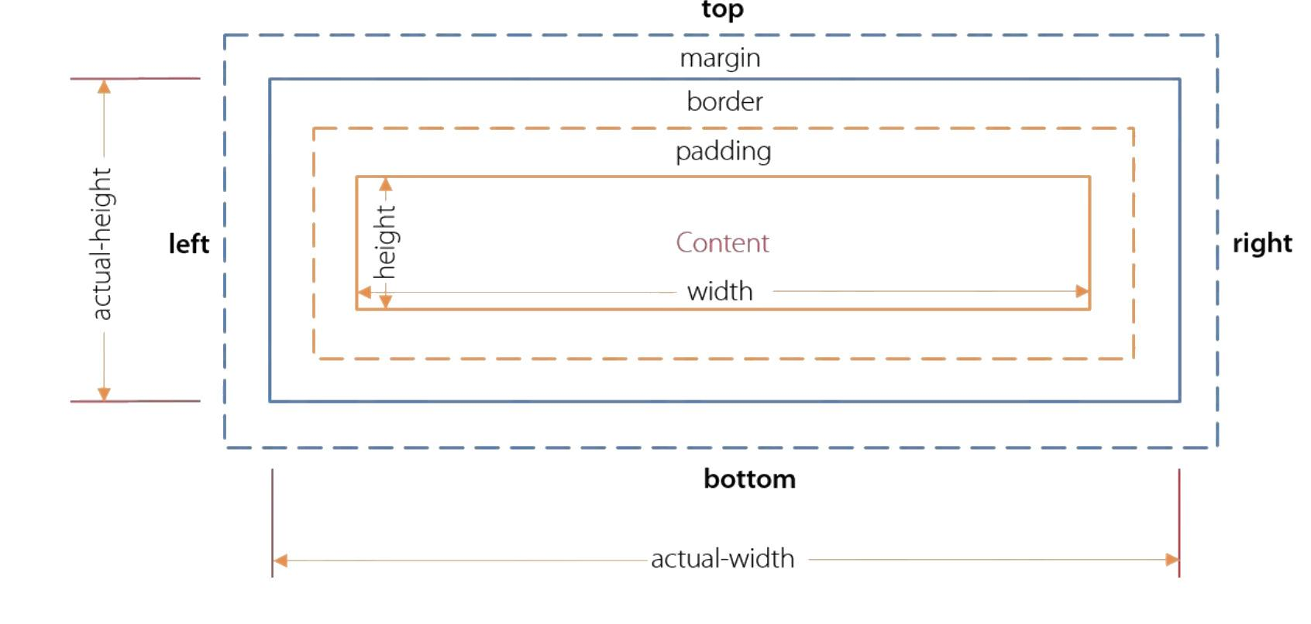
CSS dežutės modelis (CSS Box Model)
HTML semantika | CSS pagrindai
Kiekvienas elementas html dokumente yra laikomas stačiakampiu (box).

Slide 17
CSS dėžutės modelis (CSS Box Model)
HTML semantika | CSS pagrindai
CSS dėžutės modelio (CSS Box Model) skirtingų dalių paaiškinimas:
Content – laukelis, kuriame rodomas tekstas ir vaizdai, turinys;
Padding – laukelis aplink turinį (content), nenurodžius yra skaidrus;
Border – kraštinė, einanti aplink užpildą (padding) ir turinį (content);
Margin – laukelis aplink kraštinę, nenurodžius yra skaidri.
Pvz.:
div {
width: 300px;
border: 15px solid green;
padding: 50px;
margin: 20px;
}

Slide 18
CSS dėžutės modelis (CSS Box Model)
HTML semantika | CSS pagrindai
Elemento plotis ir aukštis.
Norint teisingai nustatyti elemento plotį ir aukštį visose naršyklėse, reikia žinoti, kaip veikia dėžutės modelis.
Svarbu: nustatydami elemento pločio ir aukščio ypatybes naudodami CSS, tiesiog nustatote turinio srities plotį ir aukštį. Norėdami apskaičiuoti visą elemento dydį, taip pat turite pridėti užpildą (padding), kraštines (border) ir paraštes (margin).
Pvz.:
div { width: 320px; padding: 10px; border: 5px solid gray; margin: 0; } | 320px (width) + 20px (left + right padding) + 10px (left + right border) + 0px (left + right margin) = 350px

Slide 19
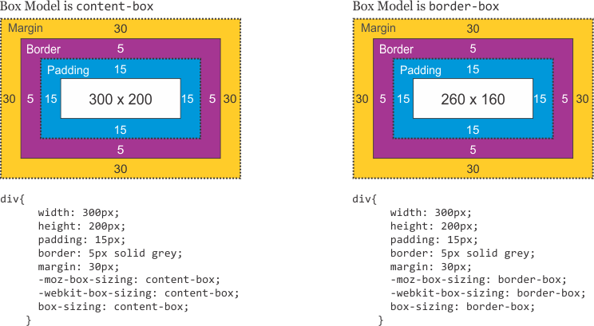
CSS dėžutės modelis (CSS Box Model)
CSS pagrindai | CSS tekstai, šriftai, spalvos
CSS dėžutės dydis (CSS Box Sizing).
CSS dėžutės dydžio (box-sizing) ypatybė leidžia į pagrindinį plotį ir aukštį įtraukti užpildą (padding) ir kraštinę (border).
Pagal numatytuosius nustatymus elemento plotis ir aukštis apskaičiuojami taip:
plotis + užpildas (padding) + kraštinė (border) = tikrasis elemento plotis;
aukštis + užpildas (padding) + kraštinė (border) = tikrasis elemento aukštis.
Tai reiškia: kai nustatote elemento plotį / aukštį, elementas dažnai atrodo didesnis nei jūs nustatėte (nes elemento užpildas (padding) ir kraštinė (border) pridedami prie nurodyto elemento pločio / aukščio).
Dėžės dydžio (box-sizing) ypatybė išsprendžia
šią problemą, ji leidžia į pagrindinį plotį ir aukštį
įtraukti užpildą (padding )ir kraštinę (border).

Slide 20
Naudinga informacija
CSS pagrindai | CSS tekstai, šriftai, spalvos
HTML formos
https://developer.mozilla.org/en-US/docs/Web/HTML/Element/form
Savarankiškas CSS mokymasis
Backgrounds and borders
Handling different text directions
Overflowing content
Sizing items in CSS
Images, media, and form elements
Styling tables
Styling lists
Debugging CSS
Organizing your CSS
CSS box model

